Slide 1
Analyse du sondage des parents d’élèves
Mars 2023

Slide 2
Données du sondage
Nombre de participants: 26 sur 173 personnes informées.
Période : Février-Mars 2023
5 thèmes abordés:
Satisfaction globale
Restauration scolaire
Garderie et Centre de Loisirs
Questions / Souhaits d’activités
Pédibus
Objectifs du sondage:
Remonter les demandes des parents
Identifier les points de difficultés et les axes d’amélioration attendus par les parents
Proposer des dispositifs et évaluer l’intérêt possible

Slide 3
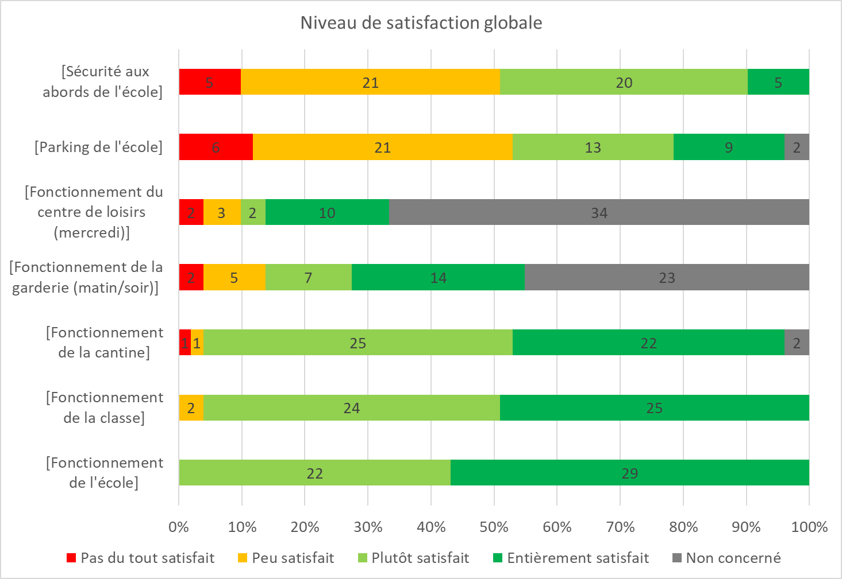
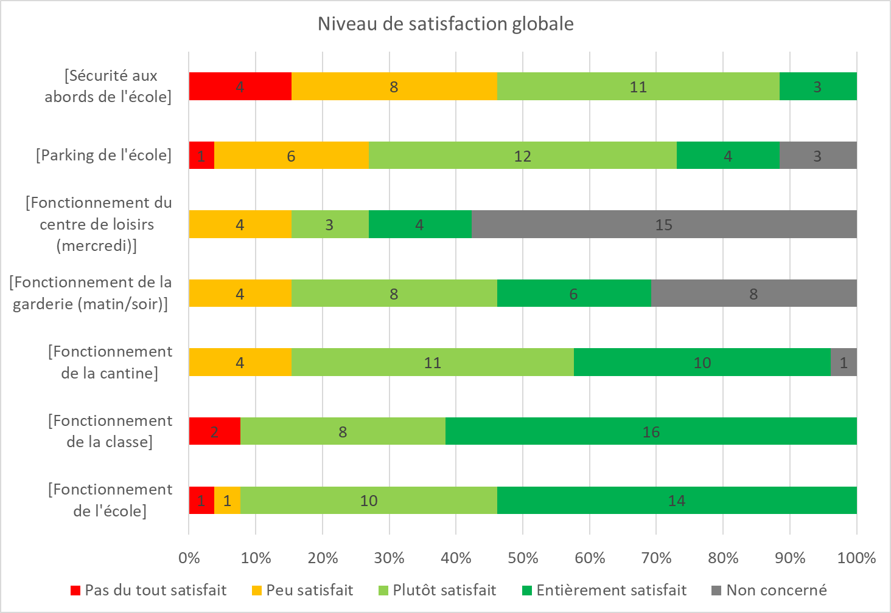
Niveau de satisfaction globale
09/2022
Très légère augmentation de l’insatisfaction concernant le fonctionnement de l’école et de la classe.
Les principales insatisfactions portent toujours sur le parking et la sécurité aux abords de l’école.
¼ des participants concernés sont insatisfaits de la garderie et du centre de loisirs.

Slide 4
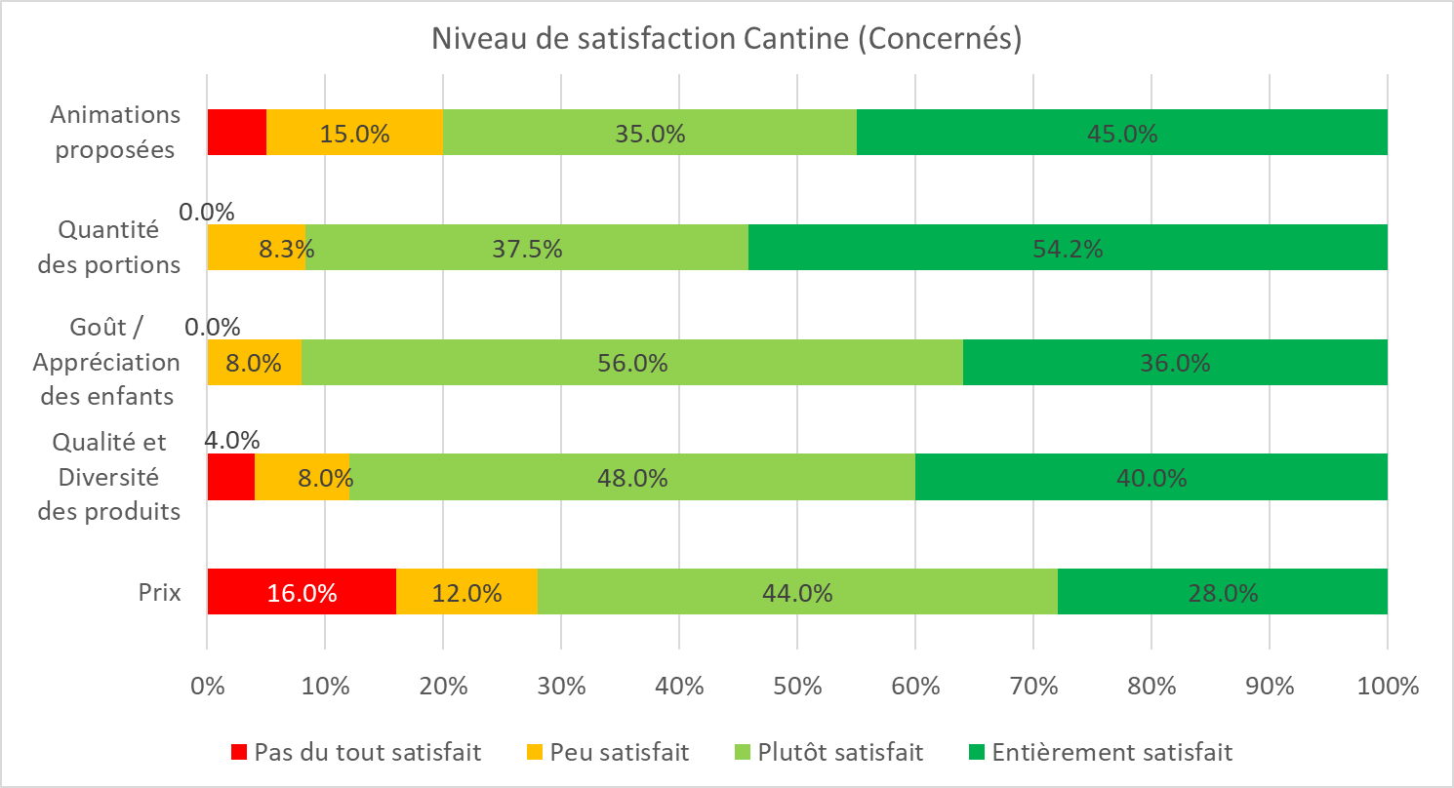
Restauration scolaire
Seul 1 répondant sur 26 n’utilise pas la cantine
Globalement, les parents sont satisfaits.
Les points d’insatisfaction sont, dans l’ordre d’importance :
Le prix
Les animations proposées
La qualité et la diversité des produits
Les proportions
Le gout et l’appréciation des enfants
La hausse de l’insatisfaction est principalement liée à l’augmentation des prix en début d’année à cause de l’inflation, ces hausses n’étant ni accompagnées d’une flexibilité sur les réservations, ni d’une amélioration des services ou des produits.

Slide 5
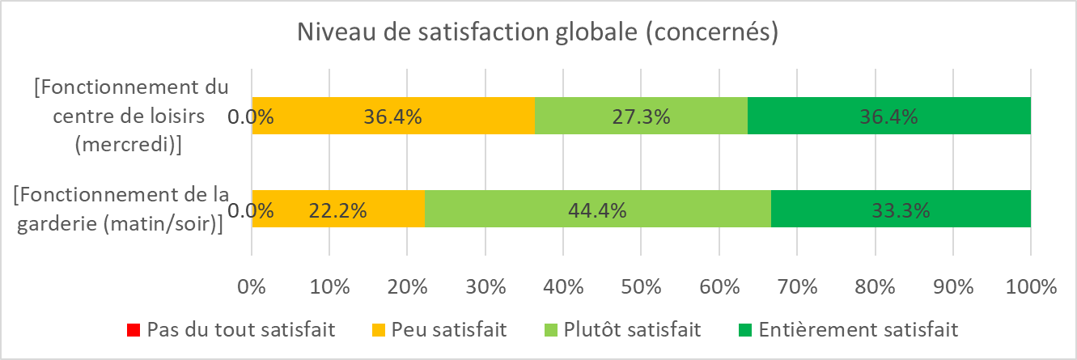
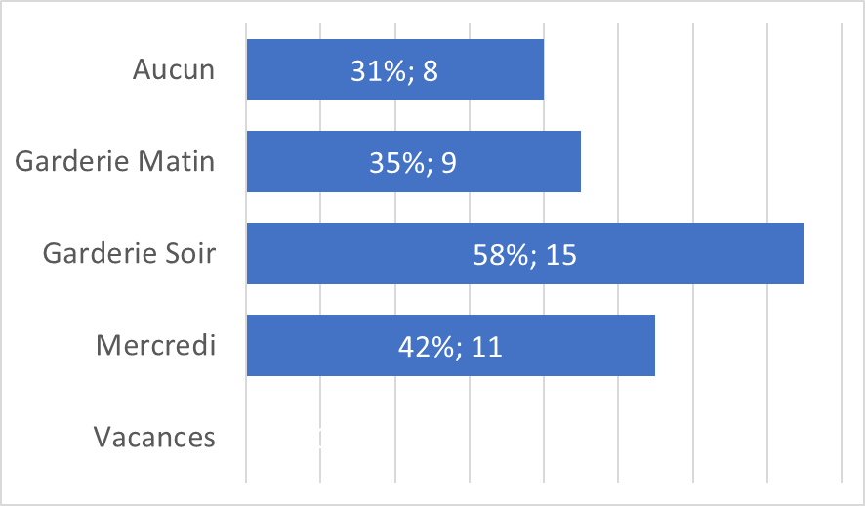
Garderie / Centre de loisirs Utilisation des systèmes de garderie
30% des répondants n’utilisent aucun système de garderie proposés par la commune des Alluets Le Roi.
Près de 60% des répondants n’utilisent pas le centre de loisirs
Plus de 70% des utilisateurs de la garderie sont globalement satisfaits.
Le niveau de satisfaction est globalement le même qu’au trimestre dernier : entre 20% et 40% sont peu satisfaits

Slide 6
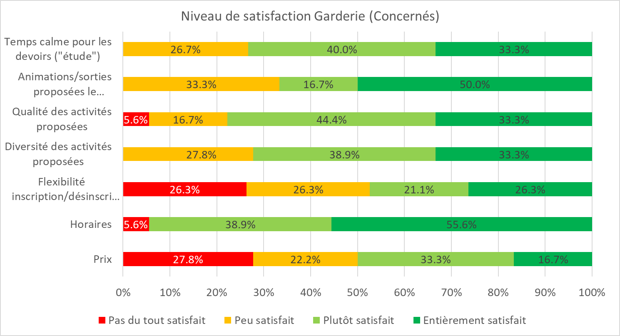
Garderie / Centre de loisirs Niveau de satisfaction par thème
Les principaux points d’insatisfaction sont dans l’ordre:
La flexibilité des réservations (53%)
Le prix (50%)
Animations (33%) / diversité des activités
Temps calme pour les devoirs (27%)
Le prix de la garderie et la flexibilité des inscriptions/désinscriptions sont régulièrement discutés avec la mairie. Aucune amélioration n’a pu être identifiée sur ces points.
Afin d’enrichir les activités proposées, nous avons recenser vos idées et souhaits d’activité.

Slide 7
Garderie / Centre de loisirs Proposition d’activités
Sport | Piscine / Foot / Vélo / Tennis / Equitation Activités sportives en plein air selon la saison
Sortie | Visite d'une ferme, Visite d'un atelier d'artiste Sorties culturelles, cinéma, théâtre, musées Randonnée vélo dans les bois ou champs à proximité, Sortie en foret
Autres | Faire un potager dans l'école - jardinage, Atelier biodiversité - Construction d'une maison à insecte, insectarium Cuisine, Jouer de la musique - Fabrication d'instrument de musique (tambour, flute de pan, ...) et apprendre à en jouer, Activités du cirque, Poterie, Réalisation d'une fresque géante, visible de l'extérieur, avec des artistes du village pour apprendre à bien peindre ou dessiner Cours d'anglais, échange avec des personnes originaires d'autres pays pour faire découvrir leurs cultures
Autres remarques des parents:
Proposer plus d'activités à la garderie
Avoir un projet et un lien dans les activités proposées
Avoir un programme et un calendrier avec des thèmes / sorties / intervenants
Proposer un centre de loisirs aux vacances scolaires,

Slide 8
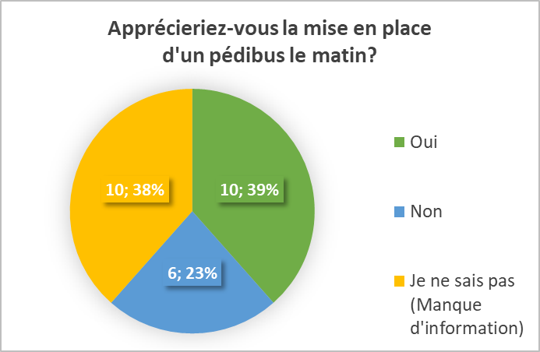
Pédibus
Entre 10 et 20 familles pourraient être intéressées par le pédibus.
Par contre, seules 4 familles sont disponibles pour gérer les circuits.
Le pédibus est un collaboration entre parents, deux parents doivent à tour de rôle accompagner le groupe d’enfants. Plus il y a d’accompagnateurs volontaires, plus la présence de chacun d’eux peut être alternée.
Il apparait nécessaire de mieux expliquer ce mode de transport, afin que les parents comprennent le rôle qu’ils auraient à jouer, les engagements parents/enfants, et les bénéfices.
Pour cela, une conférence sur le sujet doit être organisée.

Slide 9
Questions / Réponses Conseil d’école 17/03/2023

